Slide 1
IMPLEMENTASI PROGRAM GIZI
PERTEMUAN I
Nazhif Gifari
Ilmu Gizi & FIKES

Slide 2
Implementasi Program Gizi
Tujuan: Menjelaskan Masalah Gizi di Indonesia dan program penanganan
yang sudah dilaksanakan serta secara kritis mempelajari kelebihan dan
kelemahan pelaksanaan masing-masing program gizi

Slide 3
Topik yang akan dibahas selama 1 semester
TEMU | TOPIK
1 | Persepekstif Gizi dan Kesehatan (Munculnya penyakit secara keseluruhan) Pembagian kelompok dan penentuan topik
2 | Program dan Masalah Kurang Energi dan Protein
3 | Program dan Masalah Anemia
4 | Program dan Masalah Kekurangan Vitamin A
5 | Program dan Masalah GAKI
6 | Sustainable Development Goals (SDG’s)
7 | 1000 Hari Pertama Kehidupan

Slide 4
Topik yang akan dibahas selama 1 semester
TEMU | TOPIK
8 | UTS ( TUGAS Wawancara)
9 | Program dan Masalah Obesitas (Penyakit PTM)
10 | Program dan Masalah Penyakit Jantung
11 | Program dan Masalah Diabetes
12 | Program dan Masalah Kanker
14 | TUGAS Wawancara
15 | Presentasi Akhir
16 | UAS (Presentasi Akhir)

Slide 5
TOPIK 1: Perspektif Gizi dan Kesehatan

Slide 6
Konsep Riwayat Alamiah Penyakit
The natural history of disease is the course a disease takes in individual people from its pathological onset ("inception") until its eventual resolution through complete recovery or death. The inception of a disease is not a firmly defined concept. The natural history of a disease is sometimes said to start at the moment of exposure to causal agents. Knowledge of the natural history of disease ranks alongside causal understanding in importance for disease prevention and control.

Slide 7
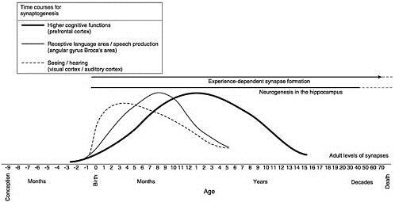
Model perkembangan manusia

Slide 8
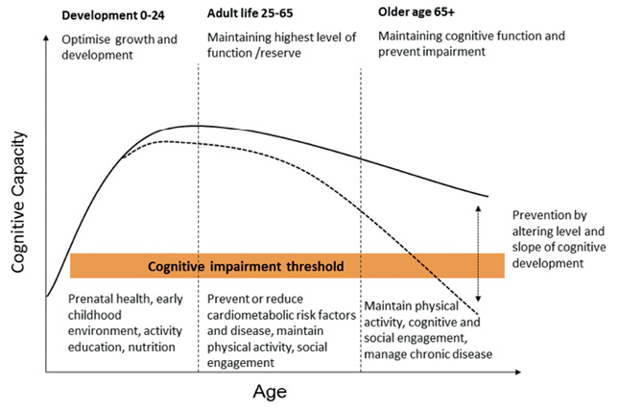
Model perkembangan kognitif

Slide 9
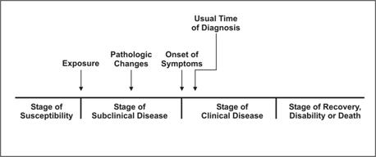
Natural History of Disease Timeline

Slide 12
Philosophy of nutrition:
Fundamental right
Essence of productive life
Inter-sectoral
Integral part of development
Central to PQLI/Human Development Index
Combined responsibility
Major social-economic investment
Social goals

Slide 13
Determinant of Nutrition
Biological
Behavior and socio-cultural conditions
Environment
Socio-economic conditions
Health services
Ageing
Gender
Other factors

Slide 14
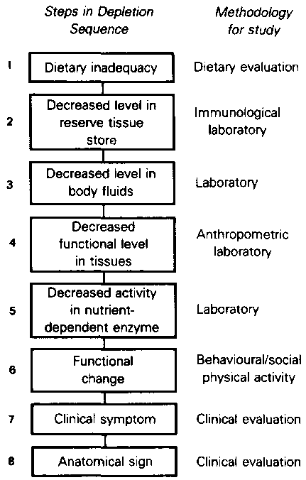

Slide 16
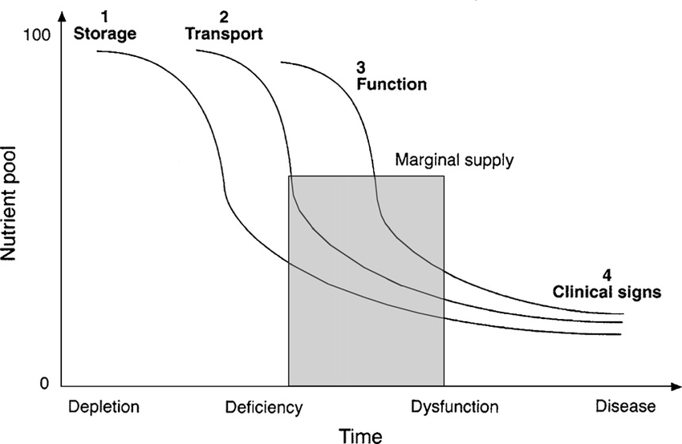

Slide 17
Interaksi manusia dan lingkungan sangat kompleks➔pendekatan ekologi ➔
membantu mengerti spektrum masalah gizi secara komprehensif ➔ berbagai disiplin ilmu.
Penanganan masalah gizi memerlukan kerjasama (koordinasi dan integrasi) berbagai disiplin dan sektor
Masalah Gizi ==> Keseimbangan Suplai dan Kebutuhan Pangan (zat Gizi) ➔ Nasional vs individu. Teori Malthus ➔ Σ manusia vs Σ pangan
Green Revolution, 1960’an teknologi produksi pangan meningkat pesat (mesin, transportasi, irigasi, benih, pupuk dan pestisida)

Slide 18
Masalah Kekurangan Gizi relatif menurun, namun
Masalah Kelebihan Gizi meningkat cukup besar
Transisi Demografi dan Epidemiologi penyakit di Indonesia ➔
Penyebab kematian telah bergeser dari Penyakit Menular ke Penyakit Tidak Menular (PTM)

Slide 19
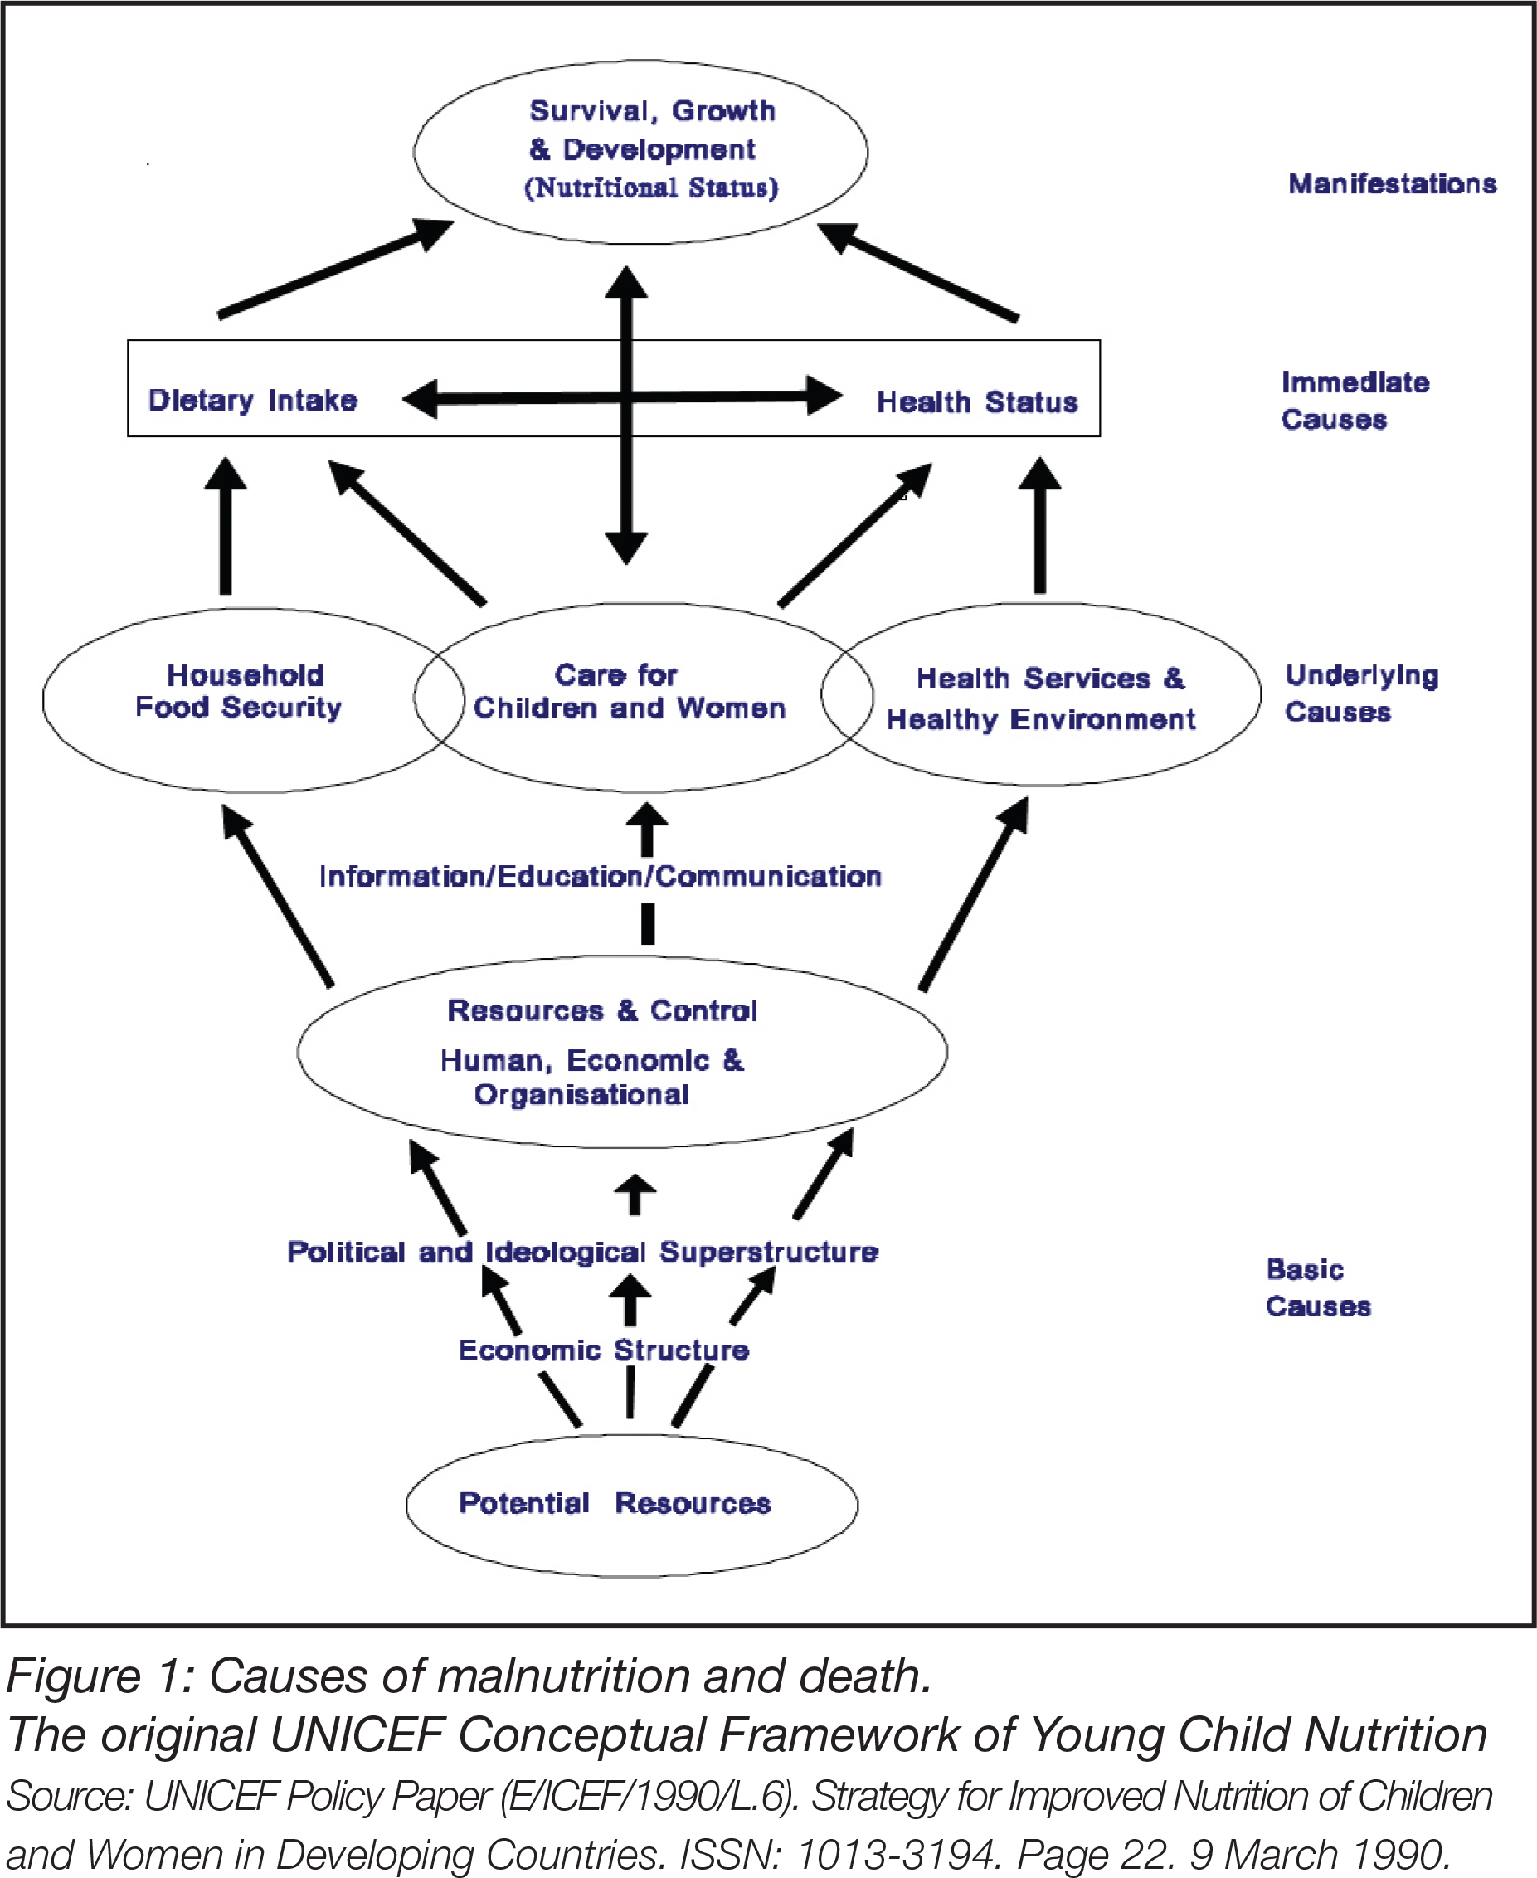

Slide 20
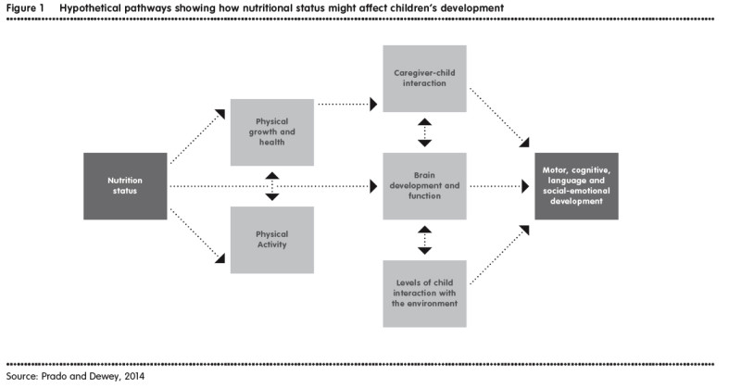

Slide 21
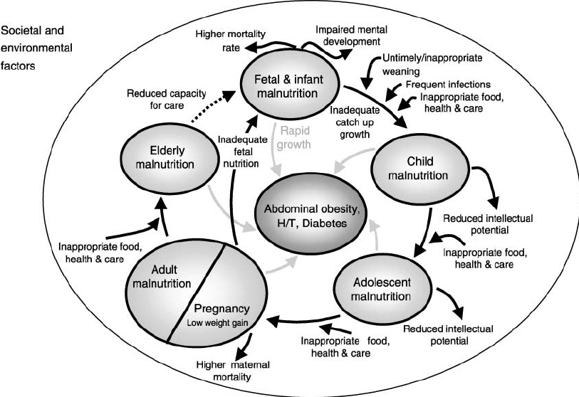

Slide 22
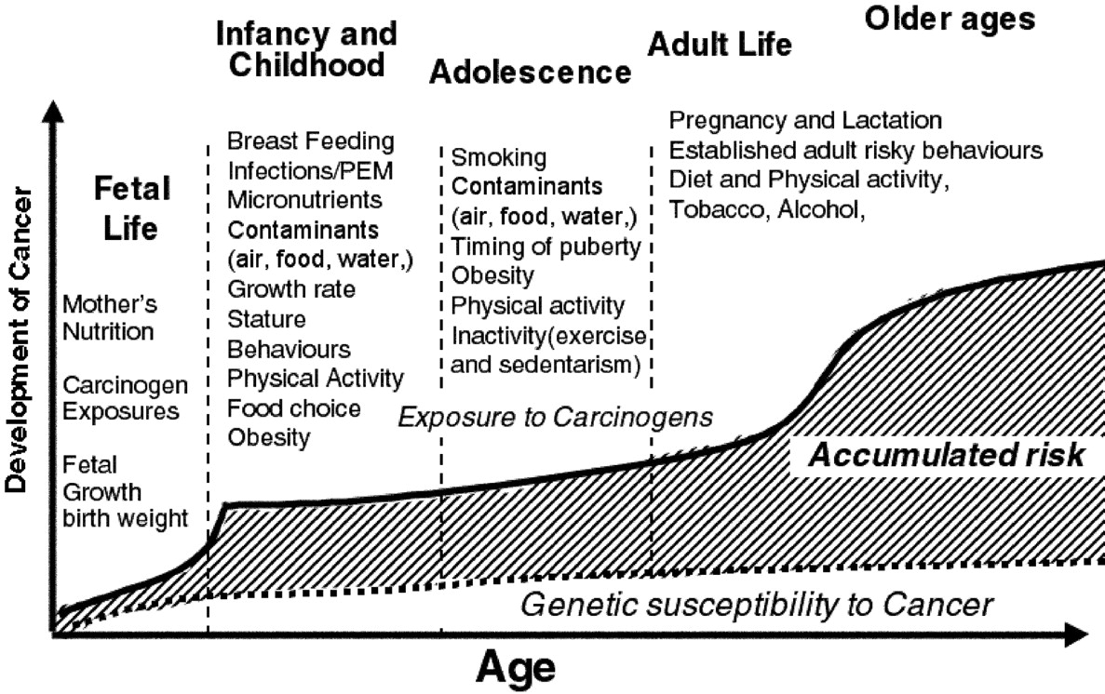
Development of nutritional status
Environment
Environment
Nut.Status

Slide 23
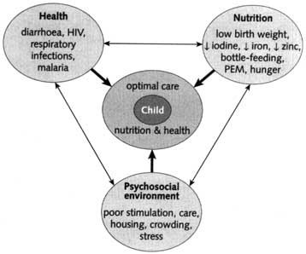

Slide 24
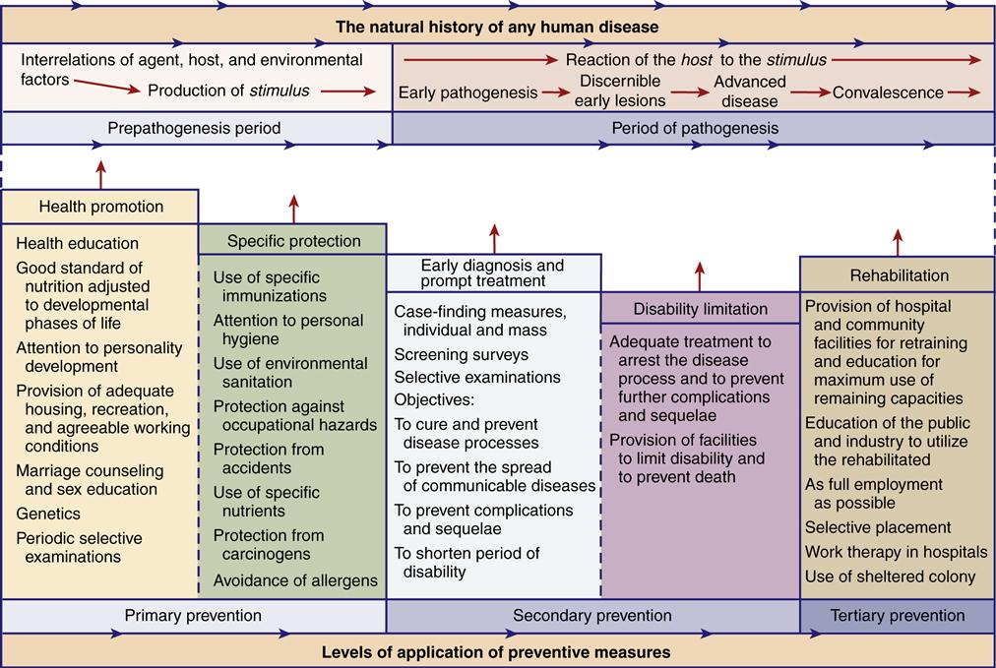

Slide 25
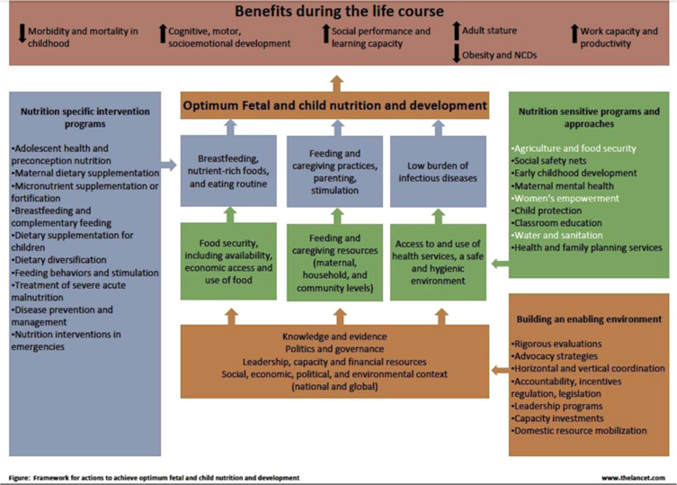

Slide 26
Priorities among nutritional deficiency conditions (Beaton & Bengoa, 1976)
Condition | Extent | Social Significance | Feasibility of Control
Energy Protein Malnutrition
Vitamin A Deficiency
Nutritional Anemias
Endemic Goiter

Slide 27
Priorities among nutritional deficiency conditions (present)
Condition | Extent | Social Significance | Feasibility of Control
Energy Protein Malnutrition
Vitamin A Deficiency
Nutritional Anemias
Endemic Goiter
Obesity

Slide 28
Sampai Minggu Depan

